Slide 1
Java EE系统架构 -SpringMVC 武汉大学计算机学院

Slide 2
Chapter 01. SpringMVC 的基本概念 Chapter 02. SpringMVC 的入门 Chapter 03. 请求参数的绑定 Chapter 04. 常用的注解
第8讲 SpringMVC第1部分

Slide 3
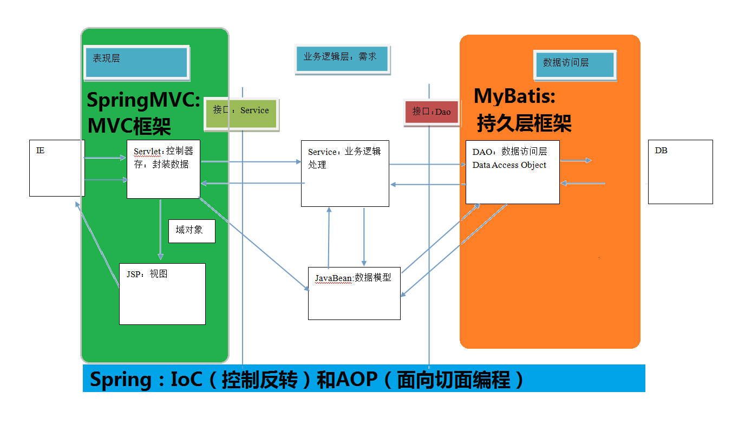
Chapter 01. SpringMVC 的基本概念:三层架构

Slide 4
Chapter 01. SpringMVC 的基本概念:MVC 模型
MVC 全名是 Model View Controller，是模型(model)－视图(view)－控制器(controller)的缩写，是一种用于设计创建 Web 应用程序表现层的模式。
Model（模型）：通常指的就是我们的数据模型。作用一般情况下用于封装数据。
View（视图）：通常指的就是我们的 jsp 或者 html。作用一般就是展示数据的。通常视图是依据模型数据创建的。
Controller（控制器）：是应用程序中处理用户交互的部分。作用一般就是处理程序逻辑的。

Slide 5
Chapter 01. SpringMVC 的基本概念:SpringMVC
SpringMVC 是一种基于 Java 的实现 MVC 设计模型的请求驱动类型的轻量级 Web 框架
属于 Spring FrameWork 的后续产品，已经融合在 Spring Web Flow 里面。
Spring 框架提供了构建 Web 应用程序的全功能 MVC 模块。
使用 Spring 可插入的 MVC 架构，从而在使用 Spring 进行 WEB 开发时，可以选择使用 Spring的 Spring MVC 框架或集成其他 MVC 开发框架，
它通过一套注解，让一个简单的 Java 类成为处理请求的控制器，而无须实现任何接口。
它支持RESTful 编程风格的请求。

Slide 6
Chapter 01. SpringMVC 的基本概念:SpringMVC 的优势
清晰的角色划分:
前端控制器（DispatcherServlet）
请求到处理器映射（HandlerMapping）
处理器适配器（HandlerAdapter）
视图解析器（ViewResolver）
处理器或页面控制器（Controller）
验证器（ Validator）
命令对象（Command 请求参数绑定到的对象就叫命令对象）
表单对象（Form Object 提供给表单展示和提交到的对象就叫表单对象）

Slide 7
Chapter 01. SpringMVC 的基本概念:SpringMVC 的优势
分工明确，而且扩展灵活
对象就是一个 POJO，无需继承框架特定 API
和 Spring 其他框架无缝集成
可适配，通过 HandlerAdapter 可以支持任意的类作为处理器
可定制性，HandlerMapping、ViewResolver 等能够非常简单的定制
功能强大的数据验证、格式化、绑定机制
利用 Spring 提供的 Mock 对象能够非常简单的进行 Web 层单元测试
本地化、主题的解析的支持，使我们更容易进行国际化和主题的切换
强大的 JSP 标签库，使 JSP 编写更容易

Slide 8
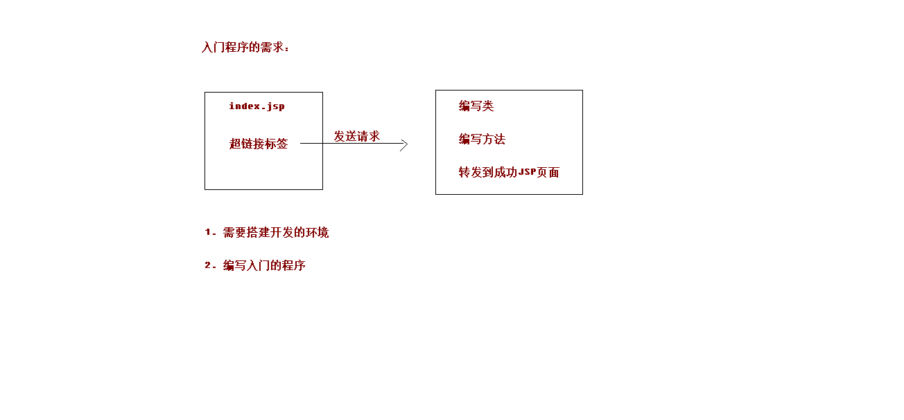
Chapter 02. SpringMVC 的入门：需求

Slide 9
Chapter 02. SpringMVC 的入门：步骤
创建WEB工程，引入开发的jar包
<dependencies>
<dependency>
<groupId>org.springframework</groupId>
<artifactId>spring-context</artifactId>
<version>${spring.version}</version>
</dependency>
<dependency>
<groupId>org.springframework</groupId>
<artifactId>spring-web</artifactId>
<version>${spring.version}</version>
</dependency>
<dependency>
<groupId>org.springframework</groupId>
<artifactId>spring-webmvc</artifactId>
<version>${spring.version}</version>
</dependency>

Slide 10
Chapter 02. SpringMVC 的入门：步骤
<dependency>
<groupId>javax.servlet</groupId>
<artifactId>servlet-api</artifactId>
<version>2.5</version>
<scope>provided</scope>
</dependency>
<dependency>
<groupId>log4j</groupId>
<artifactId>log4j</artifactId>
<version>1.2.12</version>
</dependency>
<dependency>
<groupId>javax.servlet.jsp</groupId>
<artifactId>jsp-api</artifactId>
<version>2.0</version>
<scope>provided</scope>
</dependency>
</dependencies>

Slide 11
Chapter 02. SpringMVC 的入门：步骤
配置核心的控制器（配置DispatcherServlet）
配置初始化参数，用于读取 SpringMVC 的配置文件
<!--前端控制器-->
<servlet>
<servlet-name>dispatcherServlet</servlet-name>
<servlet-class>org.springframework.web.servlet.DispatcherServlet</servlet-class>
<init-param>
<param-name>contextConfigLocation</param-name>
<param-value>classpath:springMVC.xml</param-value>
</init-param>
<load-on-startup>1</load-on-startup>
</servlet>
<servlet-mapping>
<servlet-name>dispatcherServlet</servlet-name>
<url-pattern>/</url-pattern>
</servlet-mapping>
配置 servlet 的对象的创建时间点：应用加载时创建。
取值只能是非 0 正整数，表示启动顺序

Slide 12
Chapter 02. SpringMVC 的入门：步骤
编写写springmvc.xml的配置文件
<?xml version="1.0" encoding="UTF-8"?>
<beans xmlns:context="http://www.springframework.org/schema/context"
xmlns:xsi="http://www.w3.org/2001/XMLSchema-instance"
xmlns:mvc="http://www.springframework.org/schema/mvc"
xmlns="http://www.springframework.org/schema/beans"
xsi:schemaLocation="http://www.springframework.org/schema/beans
http://www.springframework.org/schema/beans/spring-beans.xsd
http://www.springframework.org/schema/context
http://www.springframework.org/schema/context/spring-context.xsd
http://www.springframework.org/schema/mvc
http://www.springframework.org/schema/mvc/spring-mvc.xsd">

Slide 13
Chapter 02. SpringMVC 的入门：步骤
编写写springmvc.xml的配置文件
<!-- 配置spring创建容器时要扫描的包 -->
<context:component-scan base-package="org.example"></context:component-scan>
<!-- 配置视图解析器 -->
<bean id="viewResolver" class="org.springframework.web.servlet.view.InternalResourceViewResolver">
<property name="prefix" value="/WEB-INF/pages/"></property>
<property name="suffix" value=".jsp"></property>
</bean>
<!-- 配置spring开启注解mvc的支持 -->
<mvc:annotation-driven conversion-service="converterService"></mvc:annotation-driven>

Slide 14
Chapter 02. SpringMVC 的入门：步骤
编写index.jsp
<%@ page contentType="text/html;charset=UTF-8" language="java" %>
<html>
<head>
<title>Title</title>
</head>
<body>
<h3>入门程序</h3>
<a href="staticPages/starter.jsp">入门程序</a>
</html>

Slide 15
Chapter 02. SpringMVC 的入门：步骤
编写HelloController控制器类
@Controller
@RequestMapping("/requestMapping")
public class HelloControl {
@RequestMapping(path = "/hello")
public String sayHello(){
System.out.println("Hello, Spring MVC");
return "success";
}
}

Slide 16
Chapter 02. SpringMVC 的入门：步骤
在WEB-INF目录下创建pages文件夹，编写success.jsp的成功页面
<%@ page contentType="text/html;charset=UTF-8" language="java" %>
<html>
<head>
<title>Title</title>
</head>
<body>
<h3>入门成功</h3>
</body>
</html>
启动Tomcat服务器，进行测试

Slide 17
Chapter 02. SpringMVC 的入门：执行过程分析
1. 当启动Tomcat服务器的时候，因为配置了load-on-startup标签，所以会创建DispatcherServlet对象，就会加载springmvc.xml配置文件
2. 开启了注解扫描，那么HelloController对象就会被创建
3. 从index.jsp发送请求，请求会先到达DispatcherServlet核心控制器，根据配置@RequestMapping注解找到执行的具体方法
4. 根据执行方法的返回值，再根据配置的视图解析器，去指定的目录下查找指定名称的JSP文件
5. Tomcat服务器渲染页面，做出响应

Slide 18
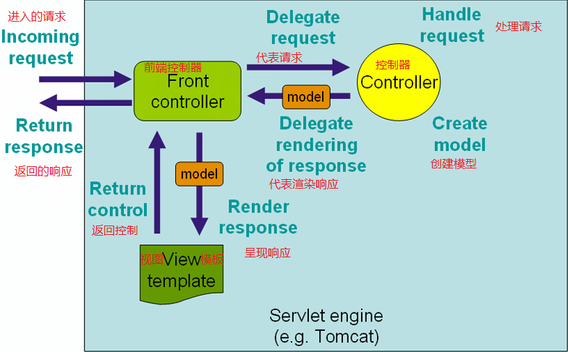
Chapter 02. SpringMVC 的入门：执行过程分析

Slide 19
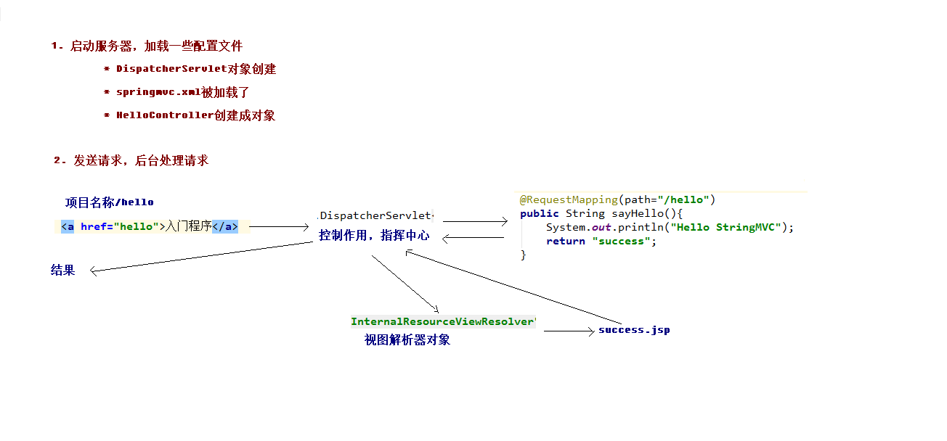
Chapter 02. SpringMVC 的入门：执行过程分析

Slide 20
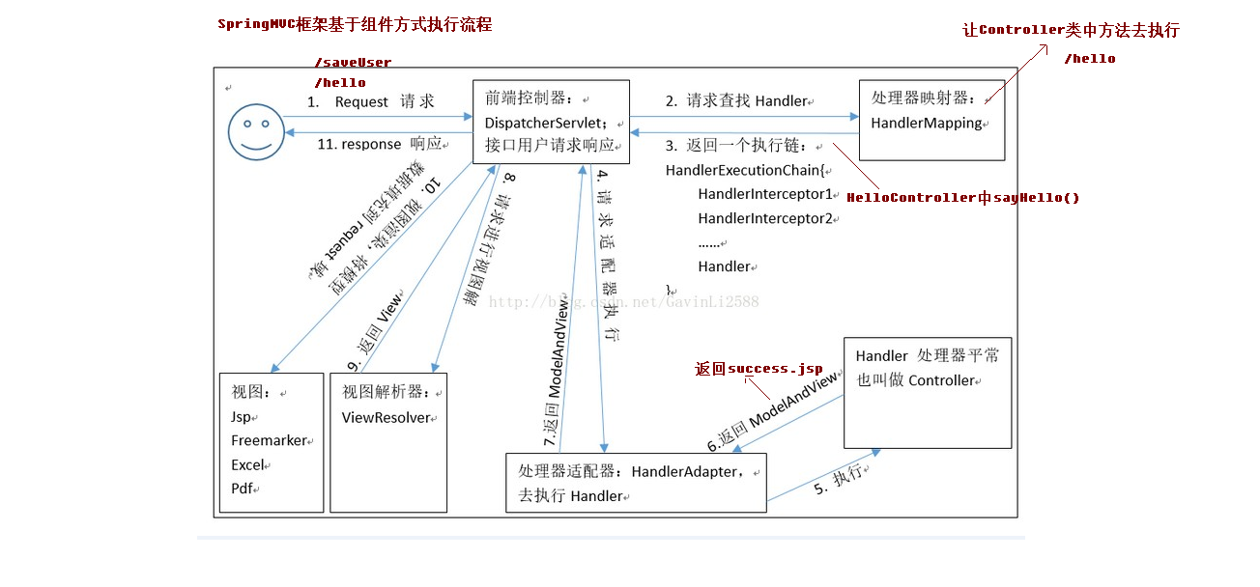
Chapter 02. SpringMVC 的入门：执行过程分析

Slide 21
Chapter 02. SpringMVC 的入门：涉及的组件
DispatcherServlet：前端控制器
用户请求到达前端控制器，它就相当于 mvc 模式中的 c，dispatcherServlet 是整个流程控制的中心，由它调用其它组件处理用户的请求，dispatcherServlet 的存在降低了组件之间的耦合性。

Slide 22
Chapter 02. SpringMVC 的入门：涉及的组件
HandlerMapping：处理器映射器
HandlerMapping 负责根据用户请求找到 Handler 即处理器，SpringMVC 提供了不同的映射器实现不同的映射方式，
例如：配置文件方式，实现接口方式，注解方式等

Slide 23
Chapter 02. SpringMVC 的入门：涉及的组件
Handler：处理器
它就是我们开发中要编写的具体业务控制器。由 DispatcherServlet 把用户请求转发到 Handler。由Handler 对具体的用户请求进行处理。

Slide 24
Chapter 02. SpringMVC 的入门：涉及的组件
HandlAdapter：处理器适配器
通过 HandlerAdapter 对处理器进行执行，这是适配器模式的应用，通过扩展适配器可以对更多类型的处理器进行执行

Slide 25
Chapter 02. SpringMVC 的入门：涉及的组件
View Resolver：视图解析器
View Resolver 负责将处理结果生成 View 视图，View Resolver 首先根据逻辑视图名解析成物理视图名即具体的页面地址，再生成 View 视图对象，最后对 View 进行渲染将处理结果通过页面展示给用户。

Slide 26
Chapter 02. SpringMVC 的入门：涉及的组件
View：视图
SpringMVC 框架提供了很多的 View 视图类型的支持，包括：jstlView、freemarkerView、pdfView等。我们最常用的视图就是 jsp。
一般情况下需要通过页面标签或页面模版技术将模型数据通过页面展示给用户，需要由程序员根据业务需求开发具体的页面。

Slide 27
Chapter 02. SpringMVC 的入门：涉及的组件
<mvc:annotation-driven>说明
在 SpringMVC 的各个组件中，处理器映射器、处理器适配器、视图解析器称为 SpringMVC 的三大组件。
使 用 <mvc:annotation-driven> 自动加载 RequestMappingHandlerMapping （处理映射器） 和RequestMappingHandlerAdapter （ 处 理 适 配 器 ） ， 可 用 在 SpringMVC.xml 配 置 文 件 中 使 用<mvc:annotation-driven>替代注解处理器和适配器的配置。

Slide 28
Chapter 02. SpringMVC 的入门：RequestMapping 注解
RequestMapping注解的作用是建立请求URL和处理方法之间的对应关系
RequestMapping注解可以作用在方法和类上
1. 作用在类上：第一级的访问目录
2. 作用在方法上：第二级的访问目录
3. 细节：路径可以不编写 / 表示应用的根目录开始
4. 细节：${ pageContext.request.contextPath }也可以省略不写，但是路径上不能写 /
RequestMapping的属性

Slide 29
Chapter 02. SpringMVC 的入门：RequestMapping 注解
RequestMapping注解的作用是建立请求URL和处理方法之间的对应关系
RequestMapping注解可以作用在方法和类上
RequestMapping的属性
1. path 指定请求路径的url
2. value value属性和path属性是一样的
3. mthod 指定该方法的请求方式
4. params 指定限制请求参数的条件
5. headers 发送的请求中必须包含的请求头

Slide 30
Chapter 02. SpringMVC 的入门：RequestMapping 注解
使用说明
源码：
@Target({ElementType.METHOD, ElementType.TYPE})
@Retention(RetentionPolicy.RUNTIME)
@Documented
@Mapping
public @interface RequestMapping { }
作用：
用于建立请求 URL 和处理请求方法之间的对应关系。

Slide 31
Chapter 02. SpringMVC 的入门：RequestMapping 注解
出现位置：
类上：
请求 URL 的第一级访问目录。此处不写的话，就相当于应用的根目录。写的话需要以/开头。
它出现的目的是为了使我们的 URL 可以按照模块化管理:
例如：
账户模块：
/account/add
/account/update
/account/delete
...

Slide 32
Chapter 02. SpringMVC 的入门：RequestMapping 注解
例如：
params = {"accountName"}，表示请求参数必须有 accountName
params = {"moeny!100"}，表示请求参数中 money 不能是 100。
出现位置：
方法上：
请求 URL 的第二级访问目录
属性：
value：用于指定请求的 URL。它和 path 属性的作用是一样的。
method：用于指定请求的方式。
params：用于指定限制请求参数的条件。它支持简单的表达式。要求请求参数的 key 和 value 必须和配置的一模一样。
headers：用于指定限制请求消息头的条件。
注意：
以上四个属性只要出现 2 个或以上时，他们的关系是与的关系

Slide 33
Chapter 02. SpringMVC 的入门：使用示例
出现位置：
@Controller
@RequestMapping("/requestMapping")
public class HelloControl {
@RequestMapping(path = "/hello")
public String sayHello(){
System.out.println("Hello, Spring MVC");
return "success";
}
}

Slide 34
Chapter 02. SpringMVC 的入门：使用示例
method 属性的示例：
@RequestMapping(path = "/method",method = RequestMethod.GET)
public String testRequestMappingMethod(){
System.out.println("Test Request method");
return "success";
}

Slide 35
Chapter 02. SpringMVC 的入门：使用示例
params 属性的示例：
@RequestMapping(path = "/paramserror",params = {"username=zhang"})
public String testRequestMappingParamsError(){
System.out.println("Test Request method");
return "success";
}

Slide 36
Chapter 03. 请求参数的绑定:绑定的机制
表单中请求参数都是基于 key=value 的
SpringMVC 绑定请求参数的过程是通过把表单提交请求参数，作为控制器中方法参数进行绑定的。
例如：
<a href="account/findAccount?accountId=10">查询账户</a>
中请求参数是：accountId=10
/**
* 查询账户
* @return
*/
@RequestMapping("/findAccount")
public String findAccount(Integer accountId) {
System.out.println("查询了账户。。。。"+accountId);
return "success"; }

Slide 37
Chapter 03. 请求参数的绑定:绑定的机制
1. 表单提交的数据都是k=v格式的 username=haha&password=123
2. SpringMVC的参数绑定过程是把表单提交的请求参数，作为控制器中方法的参数进行绑定的
3. 要求：提交表单的name和参数的名称是相同的

Slide 38
Chapter 03. 请求参数的绑定:支持的数据类型
基本类型参数：
包括基本类型和 String 类型
POJO 类型参数：
包括实体类，以及关联的实体类
数组和集合类型参数：
包括 List 结构和 Map 结构的集合（包括数组）
SpringMVC 绑定请求参数是自动实现的，但是要想使用，必须遵循使用要求。

Slide 39
Chapter 03. 请求参数的绑定:使用要求
如果是基本类型或者 String 类型：
要求我们的参数名称必须和控制器中方法的形参名称保持一致。(严格区分大小写)
如果是 POJO 类型，或者它的关联对象：
要求表单中参数名称和 POJO 类的属性名称保持一致。并且控制器方法的参数类型是 POJO 类型。
如果是集合类型,有两种方式：
第一种：
要求集合类型的请求参数必须在 POJO 中。在表单中请求参数名称要和 POJO 中集合属性名称相同。
给 List 集合中的元素赋值，使用下标。
给 Map 集合中的元素赋值，使用键值对。
第二种：
接收的请求参数是 json 格式数据。需要借助一个注解实现。

Slide 40
Chapter 03. 请求参数的绑定:使用示例
基本类型和 String 类型作为参数：简单参数提交：页面用户名和controller中的参数完全一致，适用于字符串类型和基本数据类型
@RequestMapping("/simpleparams")
public String simpleParams(String username,String password){
System.out.println("username: "+username);
System.out.println("password: "+password);
return "success";
}
<h3>简单参数提交</h3>
<a href="params/simpleparams?username=Liu&password=123">简单参数提交</a>
</body>
注意：
1. 提交表单的name和参数的名称是相同的
2. 区分大小写

Slide 41
Chapter 03. 请求参数的绑定:使用示例
POJO 类型作为参数
<!--提交简单类的对象-->
<h3>给对象提交参数，参数名字与对象名字一致，区分大小写,Post方法，中文乱码</h3>
<form action="params/saveaccount" method="post">
姓名：<input type="text" name="userName"> <br>
密码：<input type="text" name="passWord"> <br>
金额：<input type="text" name="money"> <br>
<input type="submit" name="提交"> <br>
</form>
/**
* 把数据封装到Java bean的类中
* saveaccount
*/
@RequestMapping("/saveaccount")
public String saveAccount(Account account){
System.out.println(account);
return "success";
}
1. 提交表单的name和JavaBean中的属性名称需要一致
2. 如果一个JavaBean类中包含其他的引用类型，那么表单的name属性需要编写成：对象.属性 例如：
address.name

Slide 42
Chapter 03. 请求参数的绑定:使用示例
组合对象：给复合对象提交参数，参数名字与对象名字一致，区分大小写，符合对象采用“对象名.属性名”的方式获取参数。
<form action="params/saveuserinaccount" method="post">
姓名：<input type="text" name="userName"> <br>
密码：<input type="text" name="passWord"> <br>
金额：<input type="text" name="money"> <br>
用户名：<input type="text" name="user.userName"> <br>
用户年龄：<input type="text" name="user.age"> <br>
<input type="submit" name="提交"> <br>
</form>
/**
* 把数据封装到Java bean的符合类类中（Account中包含user类的对象）
* saveaccount
*/
@RequestMapping("/saveuserinaccount")
public String saveUserInAccount(Account account){
System.out.println(account);
return "success";
}

Slide 43
Chapter 03. 请求参数的绑定:使用示例
组合对象：给复合对象提交参数，参数名字与对象名字一致，区分大小写，符合对象采用“对象名.属性名”的方式获取参数。
<form action="params/saveuserinaccount" method="post">
姓名：<input type="text" name="userName"> <br>
密码：<input type="text" name="passWord"> <br>
金额：<input type="text" name="money"> <br>
用户名：<input type="text" name="user.userName"> <br>
用户年龄：<input type="text" name="user.age"> <br>
<input type="submit" name="提交"> <br>
</form>
/**
* 把数据封装到Java bean的符合类类中（Account中包含user类的对象）
* saveaccount
*/
@RequestMapping("/saveuserinaccount")
public String saveUserInAccount(Account account){
System.out.println(account);
return "success";
}

Slide 44
Chapter 03. 请求参数的绑定:使用示例
<form action="params/testCollection" method="post">
姓名：<input type="text" name="userName"> <br>
密码：<input type="text" name="passWord"> <br>
金额：<input type="text" name="money"> <br>
第1个用户名：<input type="text" name="users[0].userName"> <br>
第1个用户年龄：<input type="text" name="users[0].age"> <br>
第2个用户名：<input type="text" name="users[1].userName"> <br>
第2个用户年龄：<input type="text" name="users[1].age"> <br>
Map中第1个用户名：<input type="text" name="userMap['one'].userName"> <br>
Map中第1个用户名年龄：<input type="text" name="userMap['one'].age"> <br>
<input type="submit" name="提交"> <br>
</form>
组合对象：给包含集合的对象提交参数，参数名字与对象名字一致，区分大小写； 符合对象采用“集合属性名[集合索引].属性名”的方式获取参数。

Slide 45
Chapter 03. 请求参数的绑定:使用示例
public class Account2 implements Serializable {
private String userName;
private String passWord;
private Float money;
private List<User> users;
private Map<String,User> userMap;
@RequestMapping("/testCollection")
public String testCollection(Account2 account){
System.out.println(account);
return "success";
}

Slide 46
Chapter 03. 请求参数的绑定:中文乱码的解决
中文乱码的解决：在web.xml中配置Spring提供的过滤器类
<!-- 中文乱码过滤器-->
<filter>
<filter-name>characterEncodingFilter</filter-name>
<filter-class>org.springframework.web.filter.CharacterEncodingFilter</filter-class>
<init-param>
<param-name>encoding</param-name>
<param-value>utf-8</param-value>
</init-param>
</filter>
<filter-mapping>
<filter-name>characterEncodingFilter</filter-name>
<url-pattern>/*</url-pattern>
</filter-mapping>

Slide 47
Chapter 03. 请求参数的绑定:自定义类型转换器
表单提交的任何数据类型全部都是字符串类型，但是后台定义Integer类型，数据也可以封装上，说明Spring框架内部会默认进行数据类型转换。
如果想自定义数据类型转换，可以实现Converter的接口

Slide 48
Chapter 03. 请求参数的绑定:定义数据类型转换
public class StringToDate implements Converter<String, Date> {
@Override
public Date convert(String source) {
DateFormat format = null;
try {
if(StringUtils.isEmpty(source)) {
throw new NullPointerException("请输入要转换的日期");
}
format = new SimpleDateFormat("yyyy-MM-dd");
Date date = format.parse(source);
return date;
} catch (Exception e) {
throw new RuntimeException("输入日期有误");
}
}
}

Slide 49
Chapter 03. 请求参数的绑定:配置类型转换器
在springmvc.xml配置文件中编写配置
<!-- 配置类型转换器工厂 -->
<bean id="converterService"
class="org.springframework.context.support.ConversionServiceFactoryBean">
<!-- 给工厂注入一个新的类型转换器 -->
<property name="converters">
<array>
<!-- 配置自定义类型转换器 -->
<bean class="org.example.utils.StringToDate"></bean>
</array>
</property>
</bean>

Slide 50
Chapter 03. 请求参数的绑定:使用原生的ServletAPI对象
SpringMVC 还支持使用原始 ServletAPI 对象作为控制器方法的参数。支持原始 ServletAPI 对象有：
HttpServletRequest
HttpServletResponse
HttpSession
java.security.Principal
Locale
InputStream
OutputStream
Reader
Writer
我们可以把上述对象，直接写在控制的方法参数中使用。

Slide 51
Chapter 03. 请求参数的绑定:配置类型转换器
在springmvc.xml配置文件中编写配置
<!-- 原始 ServletAPI 作为控制器参数 -->
<h3>测试访问 ServletAPI原生代码</h3>
<a href="params/testServletAPI">测试访问 ServletAPI</a>
@RequestMapping("/testServletAPI")
public String testServletAPI(HttpServletRequest request,
HttpServletResponse response,
HttpSession session) {
System.out.println(request);
System.out.println(response);
System.out.println(session);
return "success";
}

Slide 52
Chapter 04. 常用的注解:RequestParam
作用：把请求中的指定名称的参数传递给控制器中的形参赋值
属性:
value：请求参数中的名称
required：请求参数中是否必须提供此参数，默认值是true，必须提供
<h3>requestParam 注解</h3>
<form action="params/useRequestParam" method="post">
姓名：<input type="text" name="name"> <br>
年龄：<input type="text" name="age"> <br>
<input type="submit" name="提交"> <br>
</form>
@RequestMapping("/useRequestParam")
public String useRequestParam(@RequestParam("name")String username,
@RequestParam(value="age",required=false) Integer age){
System.out.println(username+","+age);
return "success";
}

Slide 53
Chapter 04. 常用的注解:RequestBody
作用：用于获取请求体内容。直接使用得到是 key=value&key=value...结构的数据。
（get 请求方式不适用）
属性:
required：是否必须有请求体。默认值是:true。当取值为 true 时,get 请求方式会报错。如果取值为 false，get 请求得到是 null。
<h3>@RequestBody 注解，使用post方法</h3>
<form action="params/useRequestBody" method="post">
用户名称：<input type="text" name="username" ><br/>
用户密码：<input type="password" name="password" ><br/>
用户年龄：<input type="text" name="age" ><br/>
<input type="submit" value="保存">
</form>
@RequestMapping("/useRequestBody")
public String useRequestBody(@RequestBody(required=false) String body){
System.out.println(body);
return "success";
}

Slide 54
Chapter 04. 常用的注解：PathVaribale
作用：
用于绑定 url 中的占位符。例如：请求 url 中 /delete/{id}，这个{id}就是 url 占位符。
url 支持占位符是 spring3.0 之后加入的。是 springmvc 支持 rest 风格 URL 的一个重要标志。
属性：
value：用于指定 url 中占位符名称。
required：是否必须提供占位符。

Slide 55
Chapter 04. 常用的注解
使用示例
@RequestMapping("/usePathVariable/{id}")
public String usePathVariable(@PathVariable("id") Integer id){
System.out.println(id);
return "success";
}
<h3>-- PathVariable 注解 --</h3>
<a href="params/usePathVariable/100">pathVariable 注解</a>

Slide 56
Chapter 04. 常用的注解：REST 风格 URL
什么是 rest：：
REST（英文：Representational State Transfer，简称 REST）描述了一个架构样式的网络系统，比如 web 应用程序。
它首次出现在 2000 年 Roy Fielding 的博士论文中，他是 HTTP 规范的主要编写者之一。
REST 相比于 SOAP（Simple Object Access protocol，简单对象访问协议）以及 XML-RPC 更加简单明了

Slide 57
Chapter 04. 常用的注解：REST 风格 URL
restful 的优点：
它结构清晰、符合标准、易于理解、扩展方便，所以正得到越来越多网站的采用
restful 的特性：
资源（Resources）：
网络上的一个实体，或者说是网络上的一个具体信息。
它可以是一段文本、一张图片、一首歌曲、一种服务，总之就是一个具体的存在。可以用一个 URI（统一资源定位符）指向它，每种资源对应一个特定的 URI 。
要获取这个资源，访问它的 URI 就可以，因此 URI 即为每一个资源的独一无二的识别符。

Slide 58
Chapter 04. 常用的注解：REST 风格 URL
restful 的特性：
表现层（Representation）
把资源具体呈现出来的形式，叫做它的表现层 （Representation）。
比如，文本可以用 txt 格式表现，也可以用 HTML 格式、XML 格式、JSON 格式表现，甚至可以采用二进制格式。

Slide 59
Chapter 04. 常用的注解：REST 风格 URL
restful 的特性：
状态转化（State Transfer）
每 发出一个请求，就代表了客户端和服务器的一次交互过程。
HTTP 协议，是一个无状态协议，即所有的状态都保存在服务器端。
如果客户端想要操作服务器，必须通过某种手段，让服务器端发生“状态转化
这种转化是建立在表现层之上的，所以就是 “表现层状态转化”
HTTP 协议里面，四个表示操作方式的动词：GET 、POST 、PUT、DELETE。它们分别对应四种基本操作：GET 用来获取资源，POST 用来新建资源，PUT 用来更新资源，DELETE 用来删除资源。

Slide 60
Chapter 04. 常用的注解：REST 风格 URL
restful 的示例：：
/account/1 HTTP GET ： 得到 id = 1 的 account
/account/1 HTTP DELETE： 删除 id = 1 的 account
/account/1 HTTP PUT： 更新 id = 1 的 account
/account HTTP POST： 新增 account

Slide 61
Chapter 04. 常用的注解：REST 风格 URL
基于 HiddentHttpMethodFilter 的示例：：
/**
* Restful演示，Get方法 */
@RequestMapping(value = "/Restful/{id}",method = RequestMethod.GET)
public String useRestfulGet(@PathVariable("id") Integer id){
System.out.println("Get方法"+id);
return "success"; }
/**
* Restful演示，Post方法
*/
@RequestMapping(value = "/Restful/{id}", method = RequestMethod.POST)
public String useRestfulPost(@PathVariable("id") Integer id){
System.out.println("Post方法"+id);
return "success"; }
<h3>-- Restful风格演示 --</h3>
<a href="params/Restful/100">Restful风格演示, get方法</a>
<form action="params/Restful/100" method="post">
<p>Restful风格演示，post方法</p>
<input type="submit" value="保存">
</form>

Slide 62
Chapter 04. 常用的注解：RequestHeader注解
作用：
用于获取请求消息头。
属性：
value：提供消息头名称
required：是否必须有此消息头
注：在实际开发中一般不怎么用。

Slide 63
Chapter 04. 常用的注解：RequestHeader
示例：：
<h3>-- RequestHeader 注解 --</h3>
<a href="params/useRequestHeader">获取请求消息头</a>
@RequestMapping("/useRequestHeader")
public String useRequestHeader(@RequestHeader(value="Accept-Language",
required=false)String requestHeader){
System.out.println(requestHeader);
return "success";
}

Slide 64
Chapter 04. 常用的注解：CookieValue
作用：
用于把指定 cookie 名称的值传入控制器方法参数。
属性：
value：指定 cookie 的名称。
required：是否必须有此 cookie。

Slide 65
Chapter 04. 常用的注解：CookieValue
示例：：
<h3>-- CookieValue 注解 --</h3>
<a href="params/useCookieValue">绑定 cookie 的值</a>
@RequestMapping("/useCookieValue")
public String useCookieValue(@CookieValue(value="JSESSIONID",required=false)
String cookieValue){
System.out.println(cookieValue);
return "success";
}

Slide 66
Chapter 04. 常用的注解：ModelAttribute
作用：
该注解是 SpringMVC4.3 版本以后新加入的。它可以用于修饰方法和参数。
出现在方法上，表示当前方法会在控制器的方法执行之前，先执行。
它可以修饰没有返回值的方法，也可以修饰有具体返回值的方法。
出现在参数上，获取指定的数据给参数赋值。
属性：
value：用于获取数据的 key。
key 可以是 POJO 的属性名称，也可以是 map 结构的 key。

Slide 67
Chapter 04. 常用的注解：ModelAttribute
应用场景：
当表单提交数据不是完整的实体类数据时，保证没有提交数据的字段使用数据库对象原来的数据。
例如：
我们在编辑一个用户时，用户有一个创建信息字段，该字段的值是不允许被修改的。在提交表单数据是肯定没有此字段的内容，一旦更新会会把该字段内容置为 null，此时就可以使用此注解解决问题。

Slide 68
Chapter 04. 常用的注解：ModelAttribute
1. 基于 POJO 属性的基本使用（使用Get方法）
<h3>--使用ModelAttribution 修改用户信息，（返回对象方式） --</h3> <form action="../modelAtrributionByObject/updateUser" method="post"> 用户名称：<input type="text" name="userName" ><br/> 用户年龄：<input type="text" name="age" ><br/> <input type="submit" value="保存"> </form>
jsp文件（部分）

Slide 69
Chapter 04. 常用的注解：ModelAttribute
1. 基于 POJO 属性的基本使用（使用Get方法）
@Controller
@RequestMapping("/modelAttributionByGet")
public class ModelAttributionByGet {
/**
* 在执行控制器前，先执行由ModelAttribute修饰的方法
* @param user
*/
@ModelAttribute
public void showModel(User user){
System.out.println("A:执行showModel方法"+user.getUserName());
}
@RequestMapping("/testModelAttribute")
public String testModelAttribute(User user){
System.out.println("执行了控制器的方法"+user.getUserName());
return "success";
}
}

Slide 70
Chapter 04. 常用的注解：ModelAttribute
1. 基于 POJO 属性的基本使用，使用Post方法，对象传输（有返回值）
<h3>--使用ModelAttribution 修改用户信息，（返回对象方式） --</h3>
<form action="../modelAtrributionByObject/updateUser" method="post">
用户名称：<input type="text" name="userName" ><br/>
用户年龄：<input type="text" name="age" ><br/>
<input type="submit" value="保存">
</form>

Slide 71
Chapter 04. 常用的注解：ModelAttribute
1. 基于 POJO 属性的基本使用（使用Post方法）
@Controller
@RequestMapping("modelAtrributionByObject")
public class ModelAtrributionByObject {
@ModelAttribute
public User showModel(String userName) {
System.out.println("showModel中接收的参数userName:"+userName);
User user = findUserByName(userName);
System.out.println("执行了 showModel 方法" + user);
return user;
}
}

Slide 72
Chapter 04. 常用的注解：ModelAttribute
2. 基于 POJO 属性的基本使用（使用Post方法）
@RequestMapping("/updateUser")
public String testModelAttribute(User user) {
System.out.println("控制器中处理请求的方法：修改用户：" + user);
return "success";
}
private User findUserByName(String userName) {
User user = new User();
user.setUserName("数据库中的姓名");
user.setAge(19);
user.setPassword("123456");
return user;
}
}

Slide 73
Chapter 04. 常用的注解：ModelAttribute
问题：
如果把public User showModel(String userName)，
改为
public void showModel(String userName)
结果怎么样变化？

Slide 74
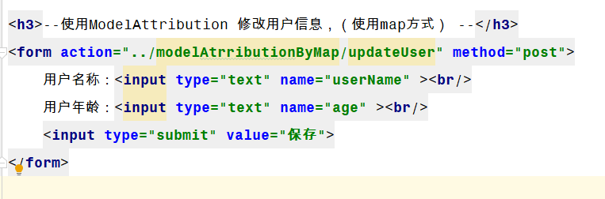
Chapter 04. 常用的注解：ModelAttribute
3. 基于 Map传递参数（使用Post方法）

Slide 75
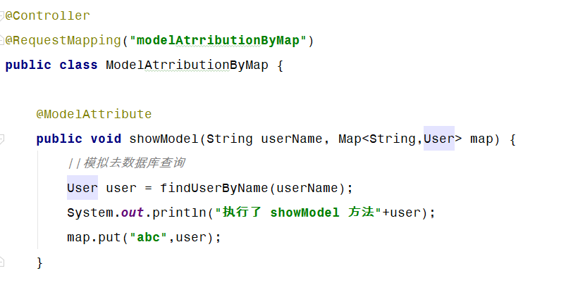
Chapter 04. 常用的注解：ModelAttribute
3. 基于 Map传递参数（使用Post方法）

Slide 76
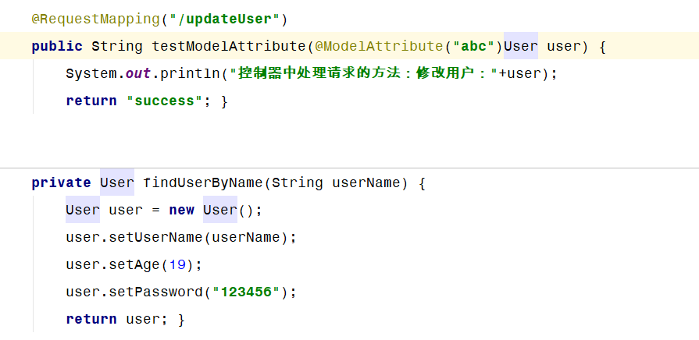
Chapter 04. 常用的注解：ModelAttribute
3. 基于 Map传递参数（使用Post方法）

Slide 77
Chapter 04. 常用的注解：SessionAttribute
作用：用于多次执行控制器方法间的参数共享。
属性
value：用于指定存入的属性名称
type：用于指定存入的数据类型。

Slide 78
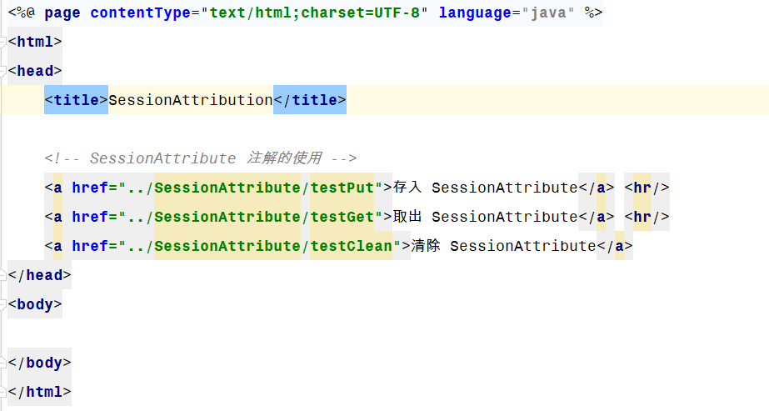
Chapter 04. 常用的注解：ModelAttribute

Slide 79
Chapter 04. 常用的注解：SessionAttribute
/**
* 把数据存入 SessionAttribute
*
* @param model
* @return Model 是 spring 提供的一个接口，该接口有一个实现类 ExtendedModelMap
* 该类继承了 ModelMap，而 ModelMap 就是 LinkedHashMap 子类
*/
@RequestMapping("/testGet")
public String testGet(ModelMap model)
@RequestMapping("/testGet")
public String testGet(ModelMap model)
@RequestMapping("/testClean")
public String complete(SessionStatus sessionStatus)

Slide 80
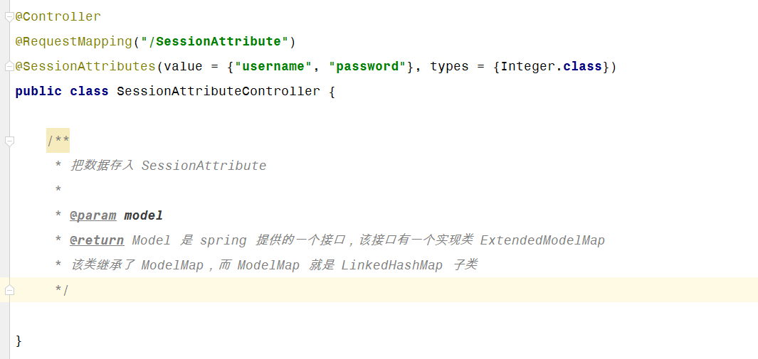
Chapter 04. 常用的注解：SessionAttribute
类定义：

Slide 81
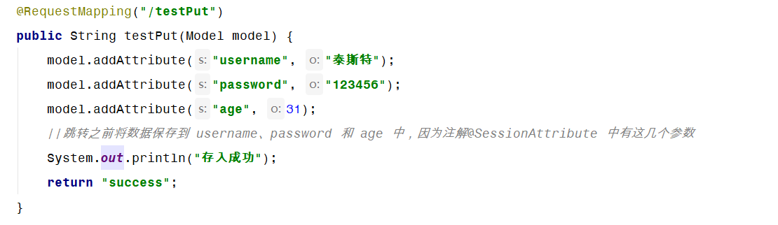
Chapter 04. 常用的注解：SessionAttribute

Slide 82
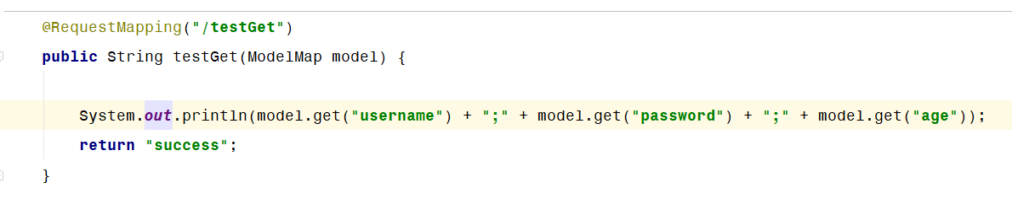
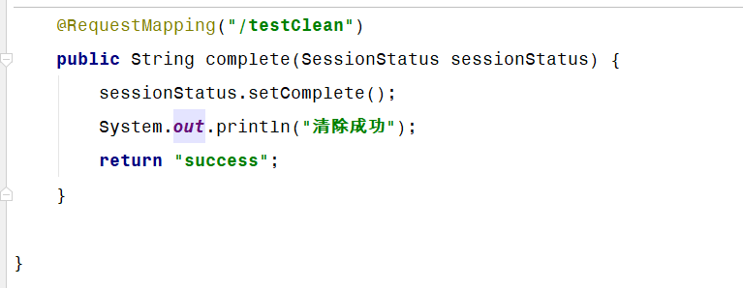
Chapter 04. 常用的注解：SessionAttribute

Slide 83
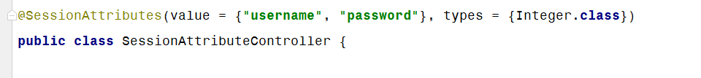
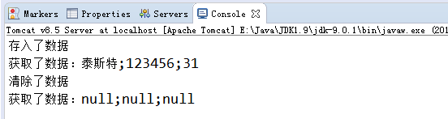
Chapter 04. 常用的注解：SessionAttribute
问题：
如果删除“password”, types = {Integer.class},有什么结果？

